Slide 1
六、编程语言
代码！代码！代码！

Slide 2
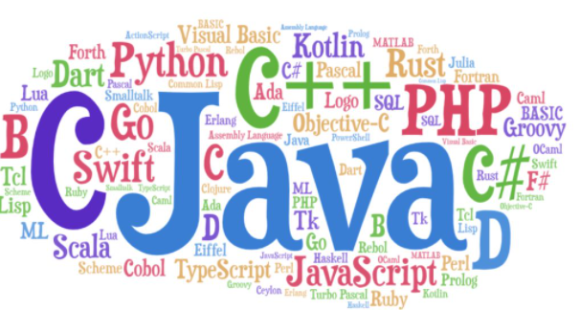
1. 自然语言、编程语言、机器语言
自然语言和编程语言
自然语言：实现人与人之间沟通。
编程语言：实现人与计算机之前沟通的一套人为创造的规则

Slide 3

1. 自然语言、编程语言、机器语言
机器语言
其实计算机只认识一种语言——机器语言。
机器语言是最接近硬件的编程语言。它直接由0和1组成，代表了计算机硬件操作的基本指令。

Slide 4
1. 自然语言、编程语言、机器语言
机器语言
每条机器语言指令只能执行一个非常小的任务。即使是求两个数的和，也需要用3条二进制指令来编写。
例如，在8086/8088兼容机上，用机器语言完成求5+6的程序代码如下：
10110000 00000101；将5放进累加器acc中
00101100 00000110；累加器的值与6相加，结果仍然在累加器中
11110100；停机结束

Slide 5
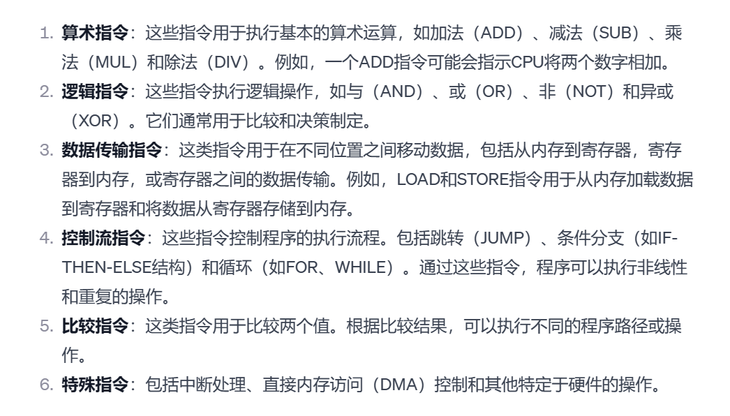
1. 自然语言、编程语言、机器语言
为什么计算机能将不同的0101指令做出特定的操作呢？
因为人类设计成这样...
机器语言中的一系列0和1，是根据人类设计的指令集来编排的，每个特定的二进制组合对应一个特定的指令，这些指令非常基础。

Slide 6
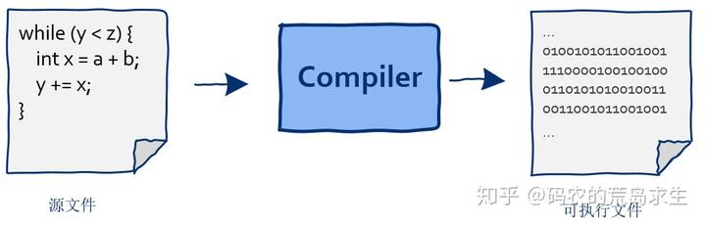
1. 自然语言、编程语言、机器语言
为什么有了机器语言，还需要编程语言呢？
你让人类用010101来写代码，真的太强人所难了...所以要对机器语言抽象成编程语言！
如何抽象？编译器（解释器）可以将编程语言转换成机器语言
来个计算机笑话！https://www.zhihu.com/question/423054941/answer/1594934359

Slide 7
※. 国内主流的开发语言（信息差）
编程语言 | 应用场景
JavaScript / TypeScript | Web前端、微信小程序小游戏、NodeJS后端 (国外主流国内较少) （全栈独立开发者首选）
Java | 企业级应用后端（竞争激烈）、安卓APP
C++ | 游戏引擎（Unity、Unreal）、音视频引擎、桌面客户端Qt、数据库软件
Golang | 一二线城市的大规模公司后端
C | 嵌入式、驱动（偏底层，而且国内几乎没操作系统岗位）
C# | 游戏前端（原神等Unity引擎的游戏）
Python | 爬虫、数据分析、自动化测试、深度学习（AI算法） （非专业开发者 或 AI算法大神 的首选语言）
Kotlin | 安卓 APP 前端
Objective-C / Swift | iOS APP 前端
ArkTs | 鸿蒙 APP 前端

Slide 8
2. 搭建JS编程环境
下面我就以JS为例，一步一步带你搭建一个JS的运行环境！
Node.js 安装
一个开源的、跨平台的运行时环境，有了它，开发人员可以使用 JavaScript 创建各种服务器端工具和应用程序
IDE 安装
IDE（集成开发环境）是一种强大的软件应用程序，它为软件开发人员提供了一个集成的环境，以便更高效地编写、测试和调试代码。（只要不嫌麻烦，当然可以用记事本编程！）

Slide 9
3. 彩蛋
打开终端（cmd）！输入下面的两个命令！
（一定要先安装Nodejs）
npm i -g mmxdashuaige
mmxdashuaige

